Slide 1
Electrónica Industrial
Sintonización de controladores pid

Slide 2
Controladores PID
Los controladores PID son ampliamente usados en los sistemas de control industrial.
Se aplican a la mayoría de los sistemas de control. Pero se aprecia más su utilidad cuando el modelo de la planta a controlar no se conoce y los métodos analíticos no pueden ser empleados.
El controlador PID recibe una señal de entrada (generalmente es el error llamada e(t)) y proporciona una salida (acción de control, u(t))

Slide 3
Controladores PID
Entonces, la función de transferencia del controlador PID es
Donde K_{p} es la ganancia proporcional, T_{i} el tiempo integral y T_{d} es el tiempo derivativo.
El esquema habitual de uso del controlador PID es:

Slide 4
Sintonización
La determinación de los parámetros de un controlador PID, para una determinada planta resulta ser algo complicado.
Lo que se acostumbra es determinar estos parámetros de forma experimental, tanto para plantas conocidas como desconocidas.
Ziegler y Nichols propusieron dos métodos para determinar los valores de la ganancia proporcional Kp, del tiempo integral T_{i} y del tiempo derivativo T_{d}, en base a las características de respuesta transitoria de una planta específica.
En ambos métodos se pretende obtener una razón de amortiguamiento de 1/4 para cambio en la carga.

Slide 5
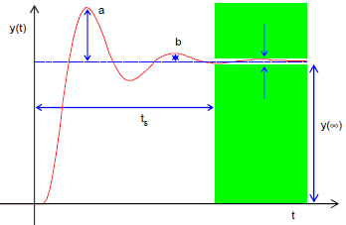
Sintonización
Características de la respuesta temporal para cambio en la carga:
Razón de amortiguamiento (b/a)
Tiempo de asentamiento (ts)
Máxima sobreelongación (mp)

Slide 6
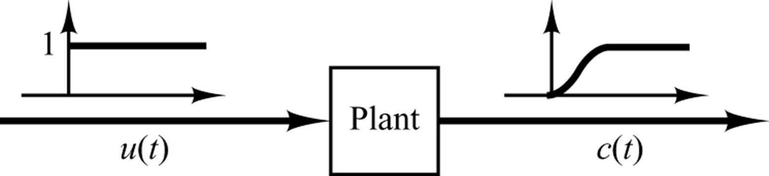
Primer método de ZN
El primer método se obtiene mediante la respuesta al escalón de la planta de una manera experimental.

Slide 7
Primer método de ZN
Si la planta no contiene integradores ni polos dominantes complejos conjugados, la curva de respuesta al escalón unitario puede tener forma de S.

Slide 8
Primer método de ZN
La curva con forma de S se caracteriza por el tiempo de retardo L y la constante de tiempo T.
Se puede aproximar por un sistema de primer orden con atraso de transporte.

Slide 9
Primer método de ZN
K es la ganancia estática DC o amplificación del sistema para una entrada constante.
L es el tiempo muerto que transcurre desde que se provoca un cambio en la entrada hasta que aparece algún cambio en la salida.
T es el tiempo característico del sistema de primer orden. Es el tiempo que toma a la salida cambiar un 63% de su cambio total, cuando se aplica un cambio en la entrada.
Esto corresponde a la constante RC de un filtro pasa bajo o la inercia térmica de un horno.

Slide 10
Primer método de ZN
Ziegler y Nichols sugirieron establecer los valores de Kp, Ti y Td de acuerdo con la formula que aparece en la siguiente tabla:
Tipo de controlador

Slide 11
Primer método de ZN
Por tanto, el controlador PID tiene un polo en el origen y un cero doble en s=-1/L.

Slide 12
Primer método de ZN
En general, para aquellas plantas con una dinámica complicada y sin integradores, se han aplicado las reglas de sintonización de Ziegler-Nichols.
Sin embargo, si la planta tiene un integrador, en algunos casos estas reglas no son adecuadas. Ejemplo:

Slide 13
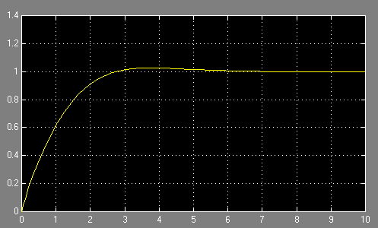
Primer método de ZN
Debido a la presencia de un integrador, no se aplica el primer método, ya que la respuesta al escalón no tiene forma de S.

Slide 14
Primer método de ZN
Aplicando el segundo método, el sistema en lazo cerrado con control proporcional nunca oscila para ninguna Kp, y esto se demuestra con el método de Routh-Hourwitz.
Los coeficientes de la primera columna son positivos para todos los valores de Kp>0.

Slide 15
Segundo método de ZN
El segundo método, consiste sólo en usar temporalmente la parte proporcional del PID. Se varia la ganancia Kp desde 0 hasta un valor critico Kcr (ganancia critica) en donde la salida exhibe oscilaciones sostenidas que corresponde a un periodo crítico Pcr. Si la salida no presenta oscilaciones sostenidas para cualquier valor Kp, no se usa este método.

Slide 16
Segundo método de ZN
La ganancia critica Kcr y el periodo critico Pcr se determinan experimentalmente, y según Ziegler y Nichols los valores de Kp, Ti y Td se establecen de acuerdo con la formula que aparece en la siguiente tabla:
Tipo de controlador

Slide 17
Segundo método de ZN
Por tanto, el controlador PID tiene un polo en el origen y un cero doble en s=-4/Pcr.

Slide 18
Ejemplo 1
Utilice las reglas de Ziegler-Nichols para encontrar los parámetros del controlador PID del siguiente sistema de control
Como el sistema tiene un integrador, se usa el método dos. Se cancela la parte integral y derivativa del controlador. Se obtiene la función de transferencia de lazo cerrado:

Slide 19
Ejemplo 1
De la ecuación característica se obtiene el valor de la ganancia que produce oscilaciones sostenidas
El valor de ganancia es la ganancia crítica
Mientras que el período crítico se obtiene de ω=√2

Slide 20
Ejemplo 1
Por último se calculan los parámetros del controlador PID:
s = tf('s');
sys=1/(s*(s+1)*(s+2))
sisotool(sys)

Slide 21
Ejemplo 1
Kp = 1

Slide 22
Ejemplo 1
Kp = Kcr = 6
Pcr = 4.45

Slide 23
Ejemplo 1
PID

Slide 24
Ejemplo 2
Llevar manualmente la planta a lazo abierto a un punto de operación normal manipulando U(t). Supongamos que la planta se estabiliza en C(t) = C(t)_{inicial} para U(t) = U_{inicial}.
En un instante inicial t₀ aplicar un cambio escalón en la entrada de U_{inicial} a U_{final}, el salto debe estar entre un 10% a 20% del valor nominal.
Registrar la respuesta de la salida hasta que se estabilice en el nuevo punto de operación.

Slide 25
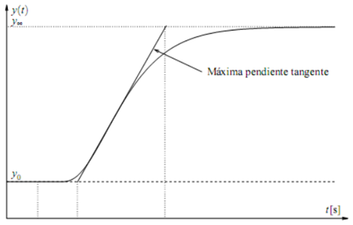
Ejemplo 2
C(t)
C(t) final
Recta tangente
U(t) final
C(t) inicial
U(t) inicial
t(s)
t₀ t₁ t₂

Slide 26
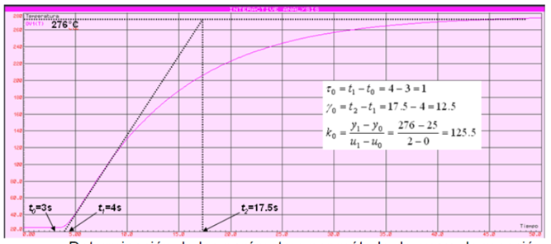
Ejemplo 2
L = t₁ - t₀ = 4 - 3 = 1
T = t₂ - t₁ = 17.5 - 4 = 12.5
K = C_{f} - C_{i} = 276 - 25 = 125.5
U_{f} - U_{i} 2 - 0

Slide 27
Ejemplo 2
El modelo del sistema de calefacción queda definido:
Los parámetros Kp, Ti y Td se calculan según las reglas de sintonización de ZN basada en la respuesta al escalón:

Slide 28
Ejemplo 2
La función de transferencia para el controlador Pid digital se convierte en:
La función de transferencia discreta puede ser representada como:
Reemplazando los valores Kp, Ti y Td en las ecuaciones del control digital y estableciendo un periodo de muestreo Ts=0.1 seg., según criterio T < L/4, los parámetros del controlador discreto son:
a = K_{p} = 0.1195; b = K_{p}.Ts/2/T_{i}= 0.003; c = K_{p}.T_{d}/Ts = 0.5976

Slide 29
Ejemplo 2
#INCLUDE <16F877.h>
#device adc=10
#use delay(clock=4000000)
#fuses XT,NOWDT
//#BYTE TRISC = 0x87
void main(){
int16 valor; //lectura de temperatura
int16 control; //valor del PWM
float a,b,c; //constantes del PID
float temp_limit; //temperatura a alcanzar
float rT,eT,iT,dT,yT,uT,iT0,eT0; //variables de ecuaciones
float max,min; //límites máximo y mínimo de control.
min=0.0; //inicialización variables
max=1000.0; //con 1000 tendriamos un 100% de pwm
iT0=0.0;
eT0=0.0;
a=0.1195; //constantes del PID
b=0.003;
c=0.5976;
temp_limit=1000.0; //Temperatura a alcanzar escalado x10
//por ej 1000 significa 100 grados
setup_timer_2(t2_div_by_4,249,1); //periodo de la señal PWM a 1ms
setup_ccp2(ccp_pwm); //Módulo CCP a modo PWM
setup_adc_ports(all_analog); //Puerto A analógico
setup_adc(ADC_CLOCK_INTERNAL); //reloj convertidor AD interno
set_adc_channel(0); //Lectura por el canal 0

Slide 30
Ejemplo 2
while(1) {
valor=read_adc(); //Lectura de la temperatura
yT=valor*5000.0/1024.0; //escalo x10
//por ej Tmax=500 grados=1024 bit
rT=temp_limit;
eT=rT-yT; //Cálculo error
iT=b*(eT+eT0)+iT0; //Cálculo del término integral
dT=c*(eT-eT0); //Cálculo del término derivativo
uT=iT+a*eT+dT; //Cálculo de la salida PID
if (uT>max) { //Salida PID si es mayor que el MAX
uT=max;}
else {
if (uT<min){ //Salida PID si es menor que el MIN
uT=min;}
}
//uT=1000; //pwm al 100% para aplicar un escalon a la planta
control=uT; //Transferencia de salida PID a señal PWM
//la variable float uT se convierte en int16
//por ej uT=900 son 900us; uT=50 son 50us
set_pwm2_duty(control);
iT0=iT; //Guardar variables
eT0=eT;
delay_ms(100); //Tiempo de muestreo
}
}

Slide 31
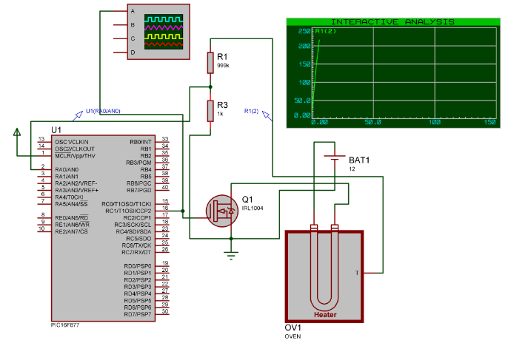
Ejemplo 2

Slide 32
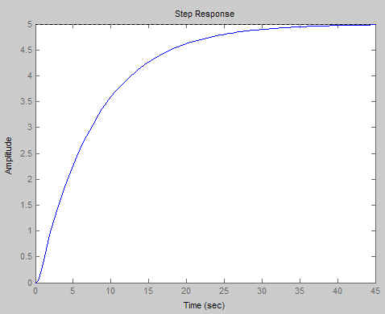
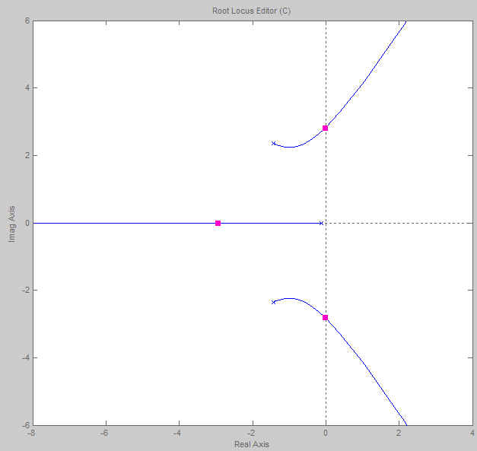
Ejemplo 3
Analizaremos la planta
K_{cr} (ganancia crítica) = 4.6

Slide 33
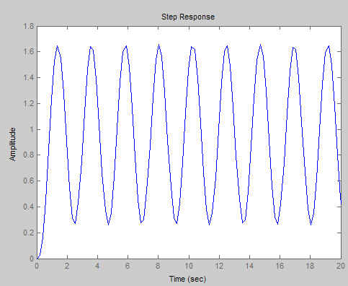
Ejemplo 3
Con un controlador proporcional con Kp = 4.6 tenemos la siguiente respuesta a la entrada escalón
Mediante la tabla de Ziegler- Nichols obtenemos los siguientes valores:
Acción | Kp | Ti | Td
P | 2.3 | - | -
PI | 1.8 | 1.8 | -
PID | 2.8 | 1.1 | 0.3
Pcr = 2.2 seg

Slide 34
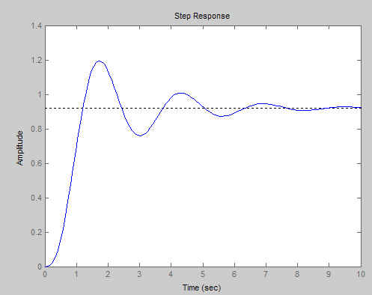
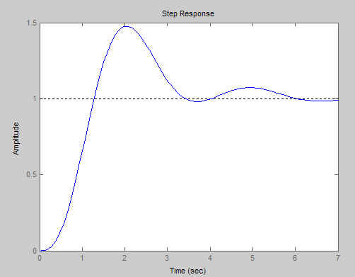
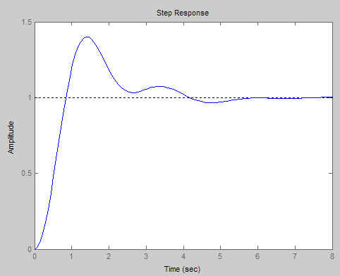
Ejemplo 3
Controlador P
Controlador PI
Controlador PID

Slide 35
Curva de reacción de Smith
Para el cálculo de los parámetros se utiliza el método de los dos puntos (propuesto por C.L. Smith).
El método consiste en determinar los instantes de tiempo t1 y t2 en los cuales la respuesta alcanza el 0.283 y el 0.632 del cambio producido en la salida debido a un escalón en la variable de entrada.
A partir de ellos se determina la constante de tiempo y el tiempo muerto mediante las siguientes expresiones:

Slide 36
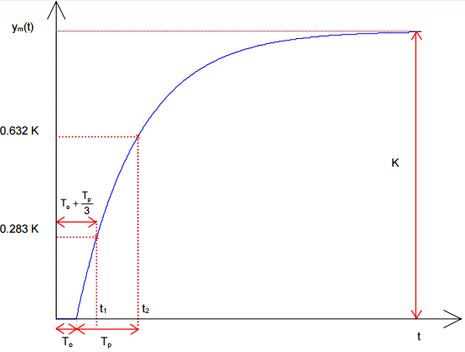
Curva de reacción de Smith
Estimar los parámetros (K, Tp y To) de un modelo simple (primer orden + retardo) que mejor aproxima las características de la respuesta.
Ejemplo de características: 28.3% y 63.2% del estacionario
C(t)final
0,632.K
0,283.K
C(t) inicial
K
L + T/3
t1
t2
L T
t

Slide 37
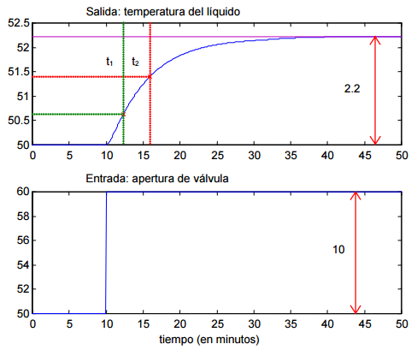
Curva de reacción de Smith

Slide 38
Curva de reacción de Smith
C(t)_{28.3%} = C(t)_{inicial} + 0.283*[C(t)_{final} – C(t)_{inicial}]
Característica al 28.3% → 50 + 0.283 ( 52.22 – 50 ) ≅ 50.63
t1 ≅ 12.32 min
C(t)_{63.2%} = C(t)_{inicial} + 0.632*[C(t)_{final} – C(t)_{inicial}]
Característica al 63.2% → 50 + 0.632 ( 52.22 – 50 ) ≅ 51.40
t2 ≅ 15.96 min
K = cambio en la temperatura = 52.22 – 50 = 0.22
cambio en la apertura 60-50
T ≅ 1.5*(t2 - t1) = 5.46 min
L ≅ t2 - T = 10.5 min

Slide 39
Ejemplo
T = 3/2(t2 – t1) = 3/2(160 - 80) = 120 segundos
L = t2 – T = 160-120 = 40 segundos

Slide 40
Ejemplo

Slide 41
Ejemplo

Slide 42
Método de los dos puntos
El método de Ziegler y Nichols requiere que se trace una recta tangente a la curva de reacción del sistema en el punto de inflexión. Esto no siempre es fácil de realizar, máxime si la respuesta del sistema presenta ruido. Una variación en la pendiente de la recta tangente afecta tanto el valor del tiempo muerto como el de la constante de tiempo del modelo.
Para identificar dos parámetros que requiere el modelo, la constante de tiempo y el tiempo muerto aparente del
sistema, se pueden establecer dos ecuaciones con dos incógnitas utilizando dos puntos sobre la curva de reacción. De este modo se garantiza que la respuesta del modelo coincida con la del sistema real en estos dos puntos como mínimo.

Slide 43
Método de los dos puntos
Pueden establecerse, por consiguiente, ecuaciones generales para los métodos de dos puntos, con el fin de identificar un modelo de primer orden más tiempo muerto con base en los tiempos requeridos para alcanzar dos puntos específicos en la curva de reacción del proceso.
Si p1 y p2 son dos valores porcentuales del cambio en la respuesta del sistema a un cambio escalón en la entrada y
t1 y t2 son los tiempos requeridos para alcanzar estos dos valores medidos desde el inicio del escalón, entonces los parámetros de un modelo de primer orden más tiempo muerto se pueden obtener como:
T = a.t1 + b.t2
L = c.t1 + d.t2

Slide 44
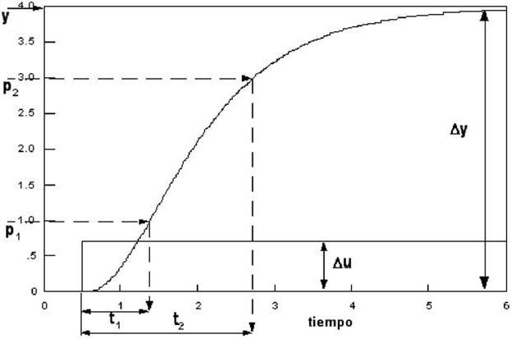
Método de los dos puntos
La ganancia del proceso kp es el cambio total en la salida ( Δy = yf – yi ) dividido por el cambio en la entrada ( Δu = uf – ui ), como Kp = Δy / Δu

Slide 45
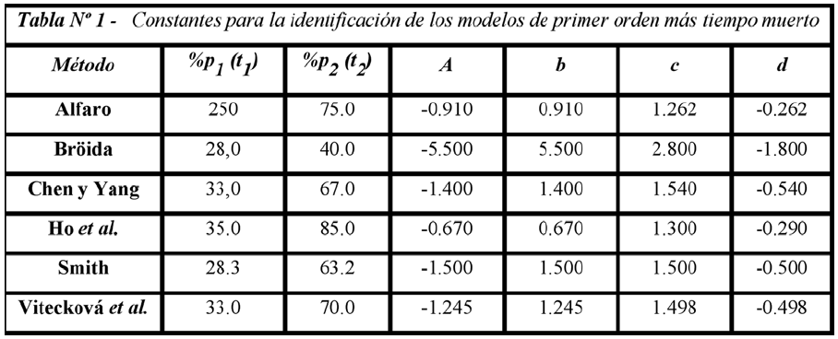
Método de los dos puntos
Los porcentajes del cambio en la respuesta para la determinación de los dos tiempos requeridos por el procedimiento de identificación, así como los valores de las constantes a, b, c y d para las ecuaciones de los métodos de los diferentes autores se resumen en esta tabla.
,

